Slide 1
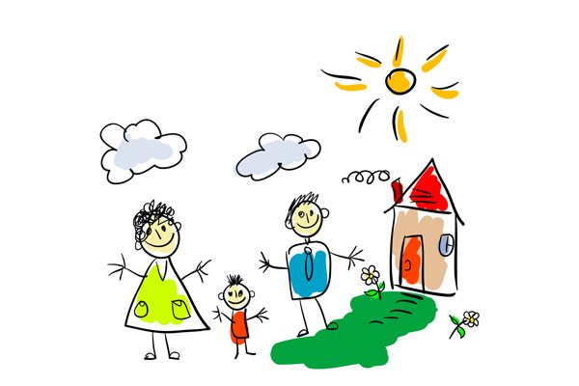
«Роль семьи в предупреждении дорожно-транспортного травматизма»

Slide 2
Городская программа «Родительский всеобуч» “Семья и школа” Тематическая встреча с родителями : «Семья и социум: опасности большого города»

Slide 3
Профилактическая программа «Школа для родителей» Лекции для родителей: «Что нужно делать, чтобы наши дети были здоровыми», «Что должен знать и уметь ребенок в городе. Советы психолога родителям»

Slide 4
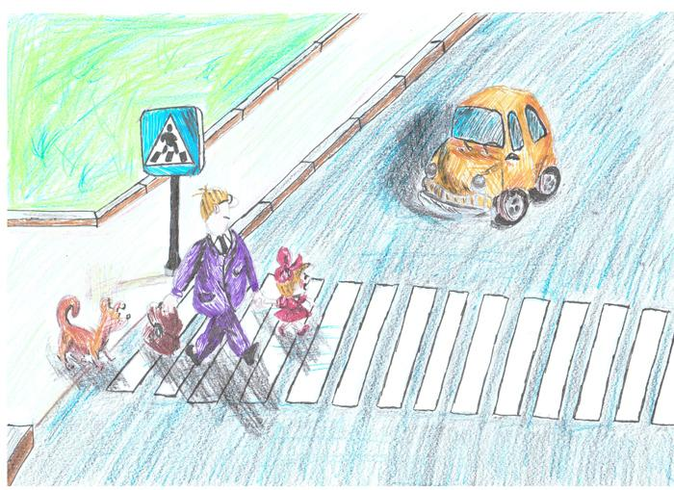
Программа дистанционного просвещения родителей детей дошкольного возраста «Растем вместе» Рекомендации для родителей на сайте Центра «Диалог» «Правила безопасного поведения на дороге»

Slide 5
Психологическое консультирование в 2013-2014 учебном году проведено 2740 - консультаций было принято - 3780 клиентов

Slide 6
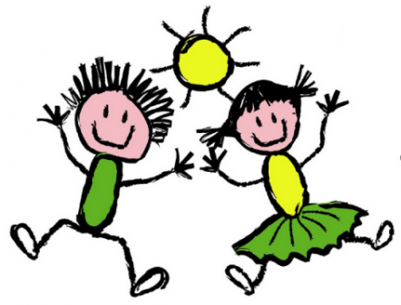
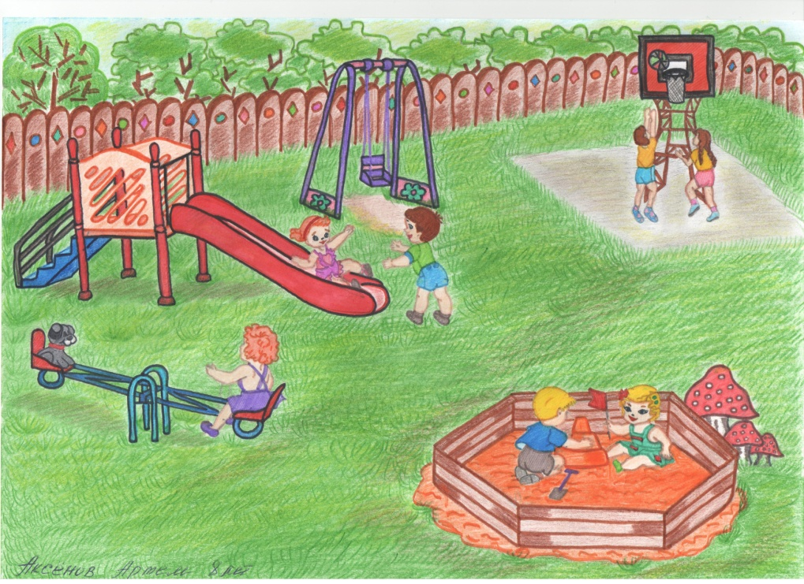
Обучение детей поведению на улице должно проходить с учетом их психологических и физиологических особенностей

Slide 7
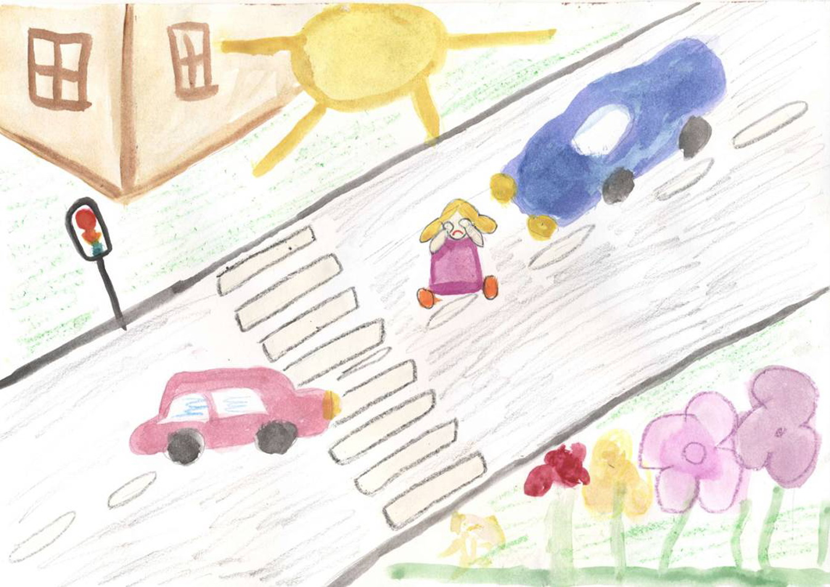
- дети не всегда могут правильно оценить мгновенно меняющуюся обстановку на дороге; - они повторяют то, что делают взрослые, но реально оценить ситуацию на дороге не могут.

Slide 8
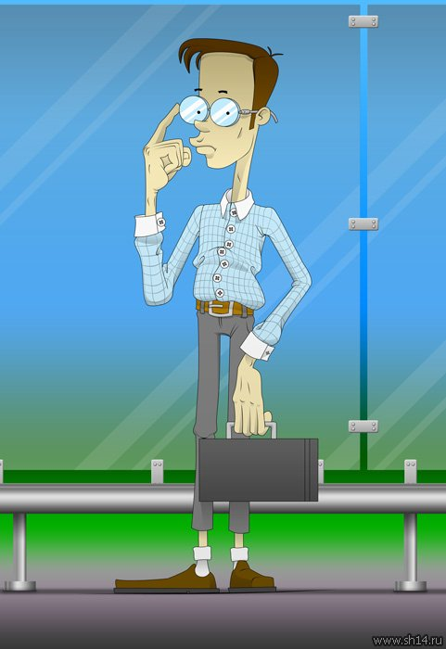
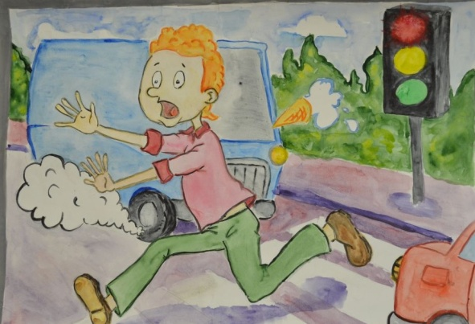
Взрослые
Как дети и взрослые переходят дорогу?
Дети

Slide 9
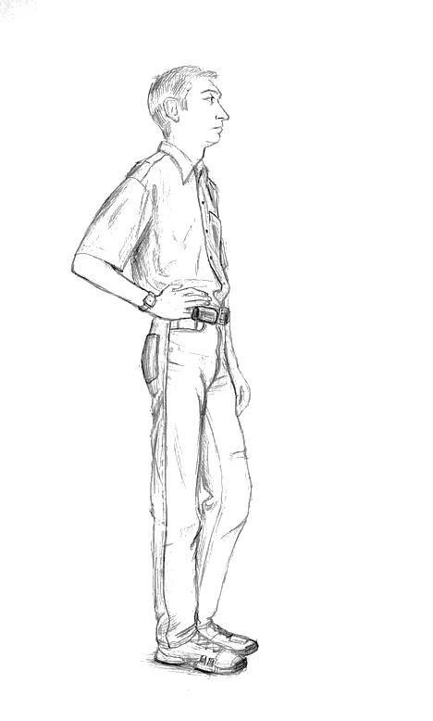
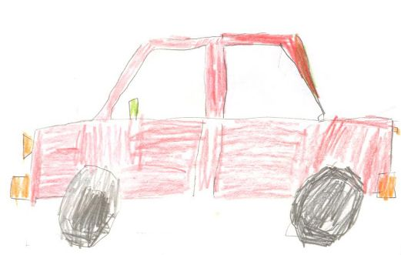
Как взрослые переходят дорогу?
взрослые издалека наблюдают и оценивают создавшуюся ситуацию на дороге

Slide 10
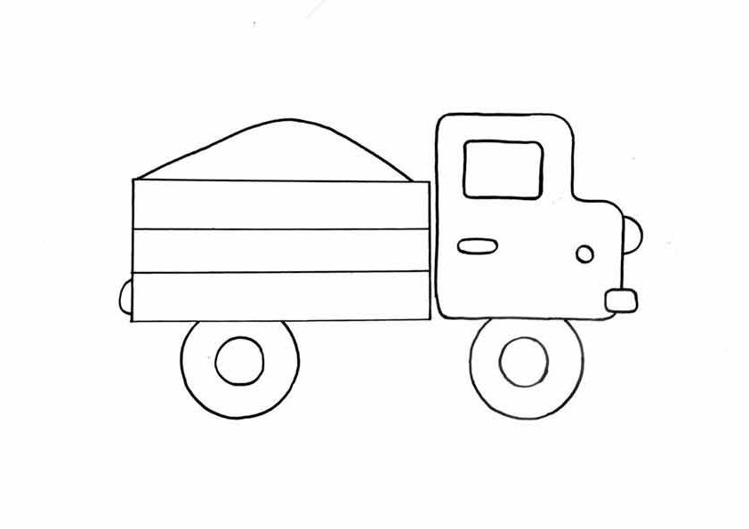
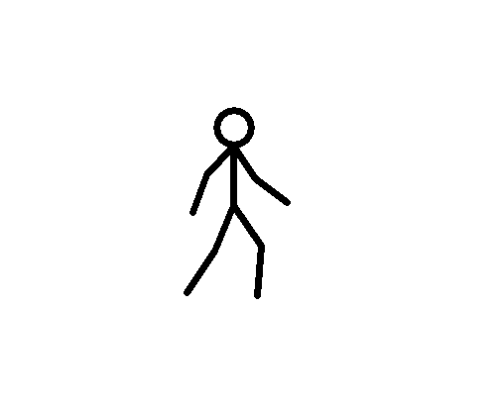
дети начинают наблюдение только подойдя к краю дороги или уже находясь на ней;
мозг ребенка не успевает «переварить информацию» и дать правильную команду к действию;
дети в реальный мир переносят свои представления из микромира игрушек (убеждены что реальные транспортные средства могут останавливаться на месте мгновенно, как игрушечные).

Slide 11
рост ребенка – серьёзное препятствие для обзора окружающей обстановки;
из-за отсутствия постоянного внимания ребенок может не услышать звука приближающегося автомобиля или другого сигнала;
внимание детей избирательно и концентрируется не на предметах, представляющих опасность, а на тех, которые в данный момент интересуют его больше всего.

Slide 12
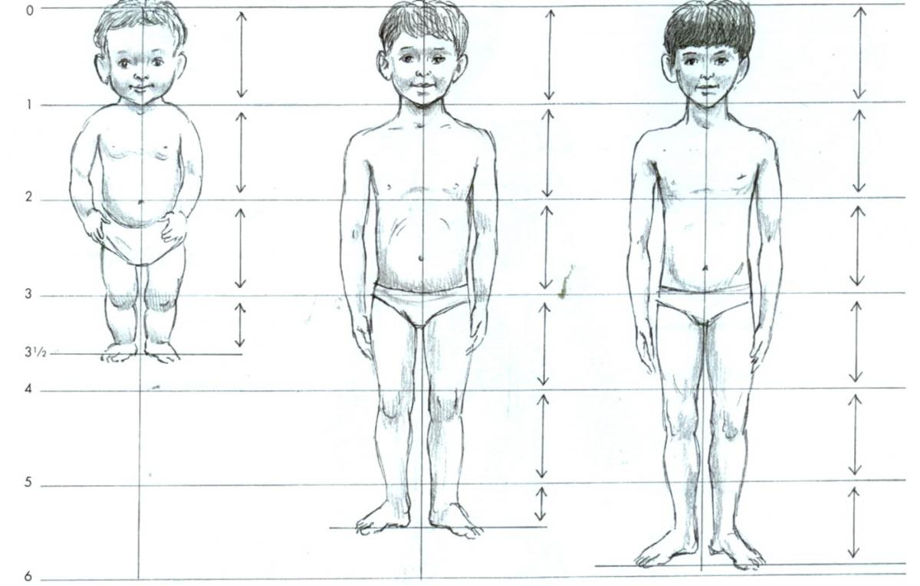
у детей короче шаг и меньше сектор обзора на
15-20%;
замедленная реакция на опасность (3-4 секунды вместо 0,8-1 секунды у взрослых);
оценка движущихся транспортных средств подвержена влиянию контрастов (при приближении на большой скорости грузовика, ребенок реже рискует пересекать проезжую часть, однако недооценивает опасность небольшой, легковой машины, приближающейся с большой скоростью).

Slide 13
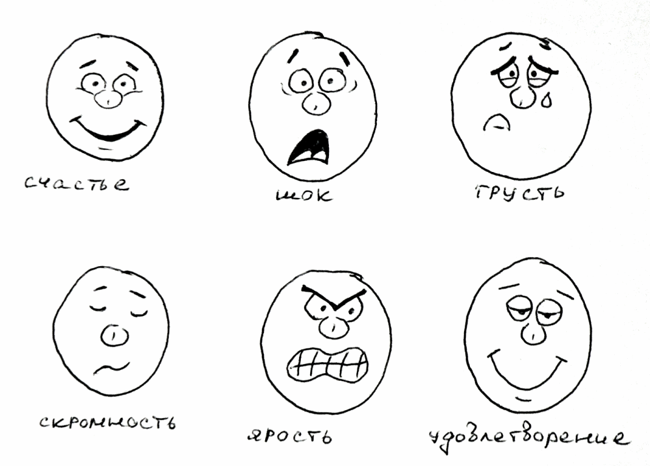
на детей большое влияние оказывают эмоции; радость, удивление, интерес к чему – либо заставляют забыть об опасности, которой они могут быть подвергнуты (например, ребенок получив плохую оценку в школе, не может переключится, уже заранее настроившись на неприятный разговор дома).

Slide 14
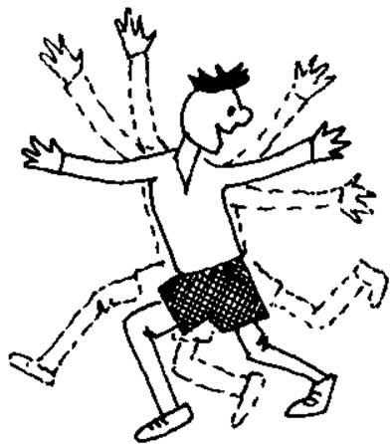
на поведение детей на дороге влияет даже различие темпераментов.
Это отчетливо проявляется в стиле перехода дороги.
Ребёнок – холерик
Продолжительная, с его точки зрения, задержка при переходе дороги вызывает специфическое состояние эмоционального дискомфорта (т.к. задержка явно противоречит его психофизической сути – «нетерпимости»);

Slide 15
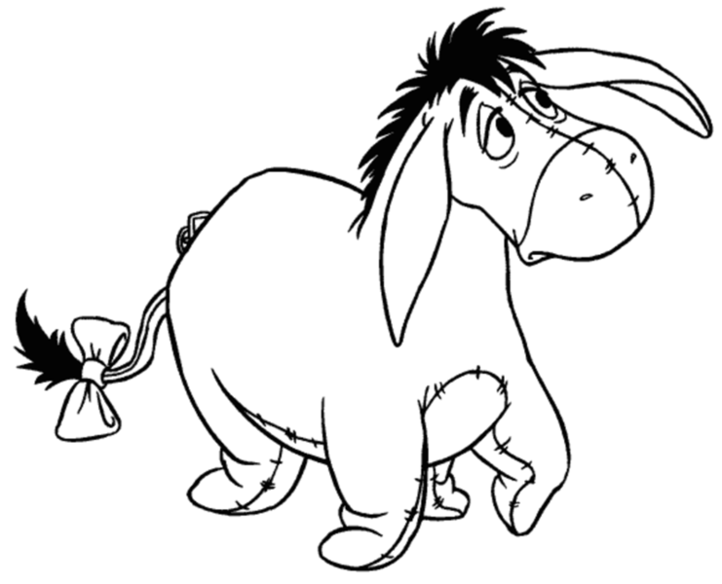
Ребенок –меланхолик
Он теряется в сложных ситуациях, начинает переход через дорогу в режиме психического напряжения.
Постепенно накапливается чрезмерное психическое напряжение , раздражение, утомление и, в конченом итоге, возникает чувство страха.
Каждый родитель должен хорошо знать особенности темперамента своего ребенка, чтобы учесть их при обучении навыкам безопасного поведения на дороге!

Slide 16
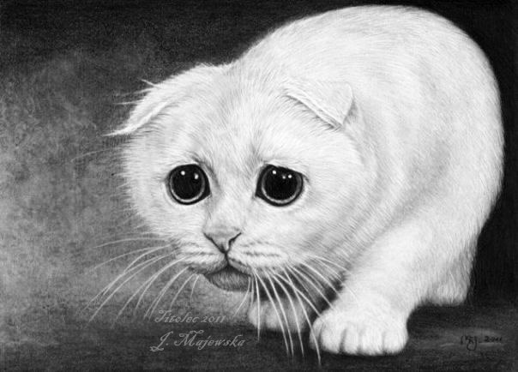
В экстремальной ситуации, когда ребенок поставлен перед срочным выбором: как поступить, - он легко впадает в состояние безысходной опасности, незащищённости, он просто теряется.
Замкнутый круг – чем опаснее ситуация, тем ребёнок медленнее и неправильное принимает решения (происходит торможение в центральной нервной системе).

Slide 17
ВОПРОС: что из правил дорожного движения нужно знать первокласснику, а что старшекласснику?
надо знать все, что относится к безопасности пешехода на дороге;
детей надо учить не столько правилам, сколько анализу возникновения опасностей на дороге.
Это как прививка повышающая иммунитет,
только на уровне психики.

Slide 18
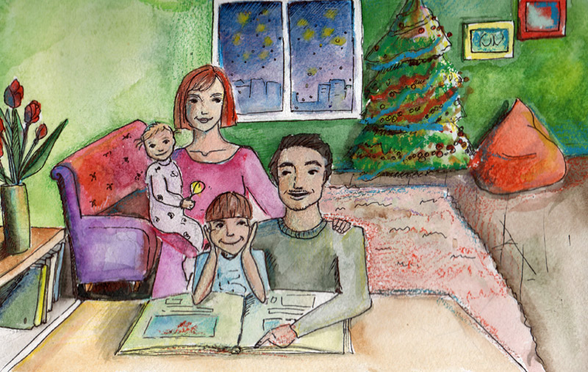
родителям необходимо культивировать в ребенке инстинкт самосохранения
родитель для ребенка – образец поведения, а все что делает мама и папа – отлично
если можно нарушить правила с мамой или папой – значит так можно делать всегда
нарушая правила, родители закладывают основу будущей трагедии

Slide 19
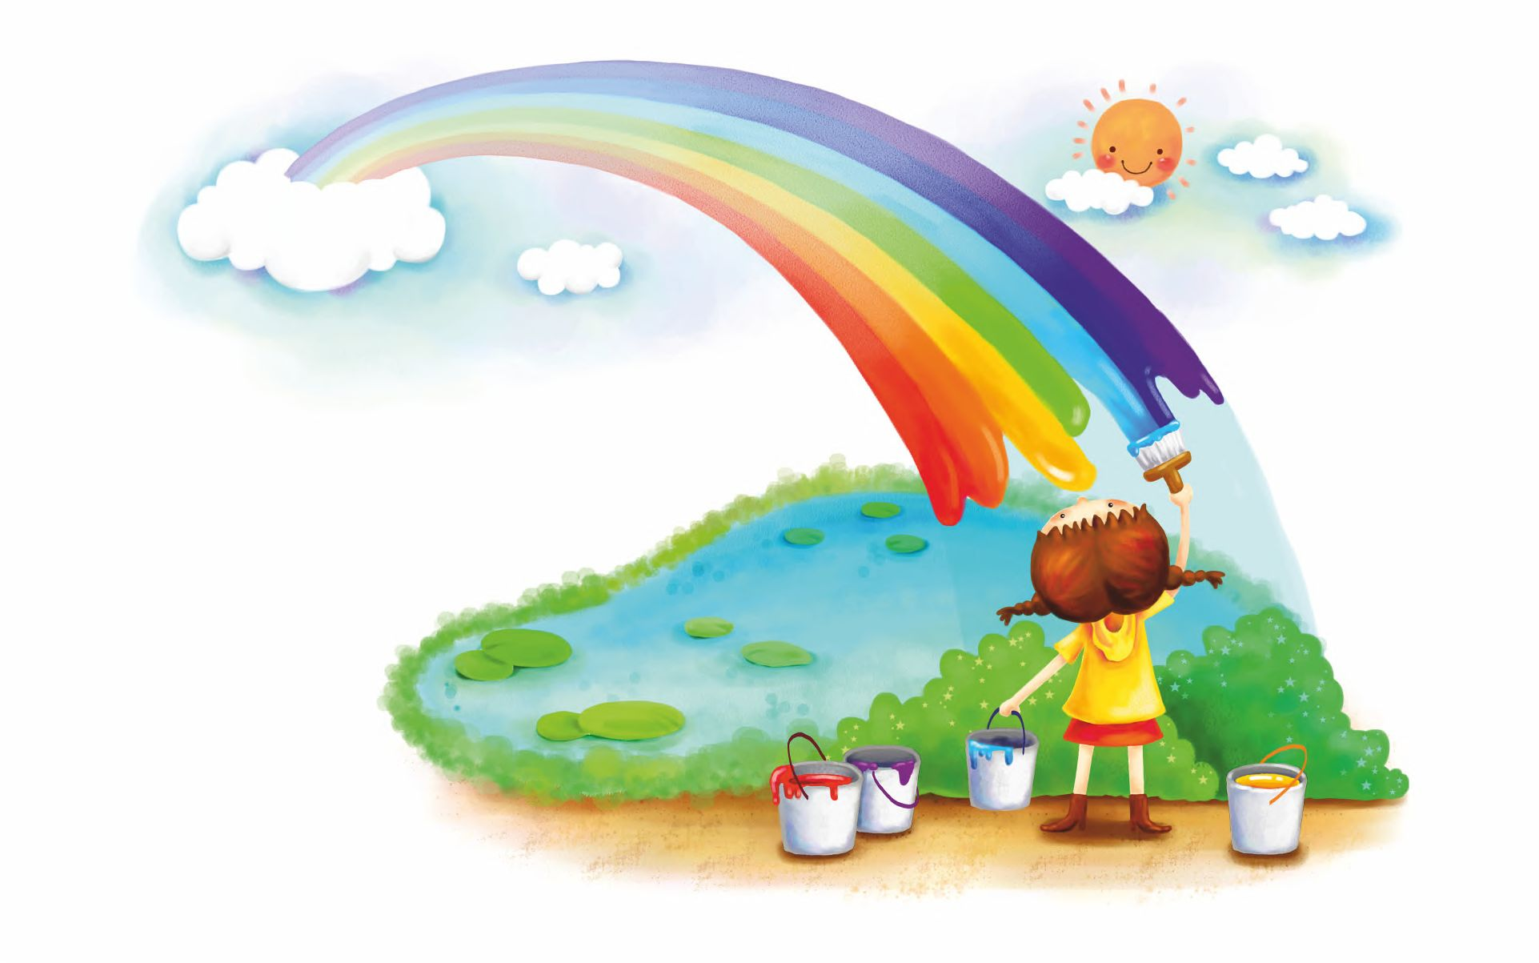
Накормить, одеть ребенка, нацелить его на хорошие отметки – не главное, необходимо, чтобы за всеми этими заботами не забывалось самое главное – дорога: дорога в школу, дорога домой.
Важно, что бы она привела к цели, не оборвалась в начале или на полпути.

Slide 20
Адрес Центра «Диалог»:
ул. 8 Марта, 55а
телефон для записи на консультацию:
251 - 29 -04
Сайт: www.dialog-eduekb.ru

Slide 21
СПАСИБО ЗА ВНИМАНИЕ!

